Slide 1
İç İçe Liste

Slide 2
Sırası Liste: <ol>
A, 1, a, i,I
Sırasız Liste: <ul>
Circle(içi boş daire), disk(içi dolu daire), Square(İçi Dolu Kare)
Liste elemanı: <li>
Type: Liste simgesini değiştirir.
Start: Sıralı Listenin Başlangıç değeri
Reverse: Liste elemanlarını ters çevirir.

Slide 3
İç İçe Listeler
İlk Liste oluşturulurken en soldaki listeden başlanır.
Listeler soldan sağa doğru oluşturulur.
(Soldan girinti ve Liste elemanlarının devamına Dikkat edin)
İç Liste oluşturulurken <li> İçerisine yazılır.
Li içerisindeki metin üstte kalır. Liste metnin altında kalır.

Slide 4
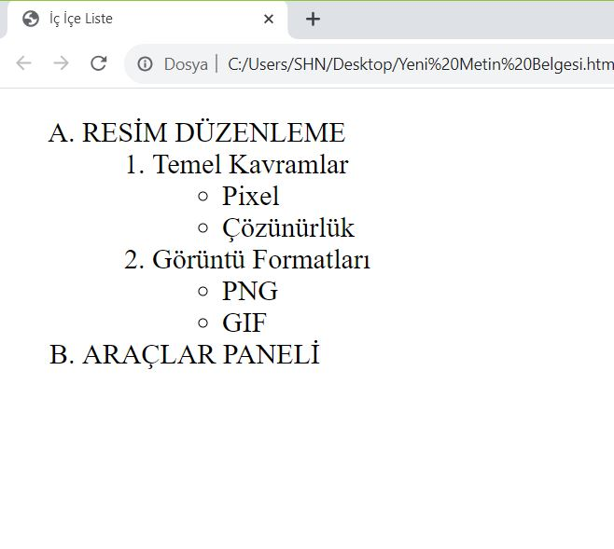

Slide 5
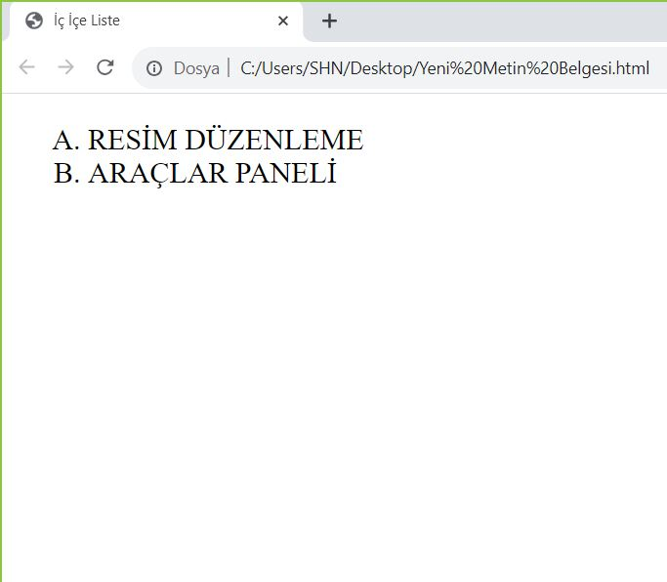
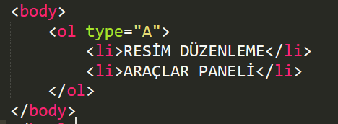

Slide 6
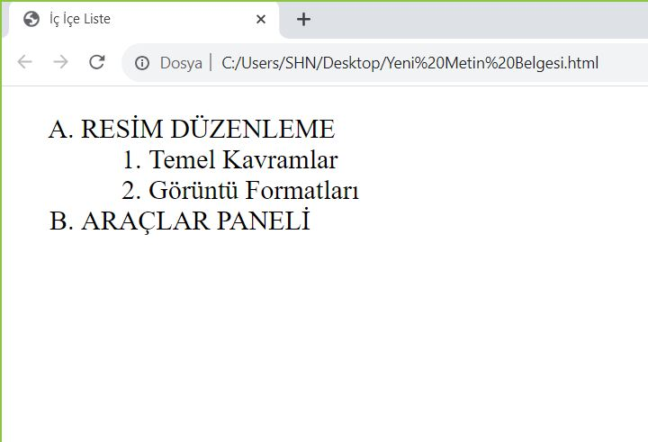
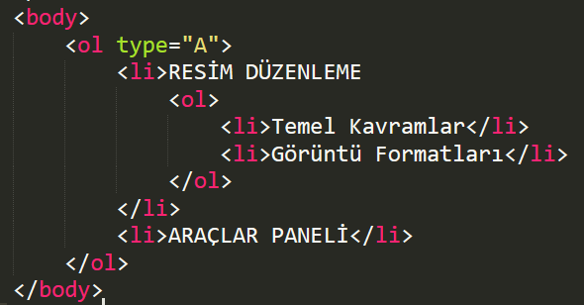

Slide 7
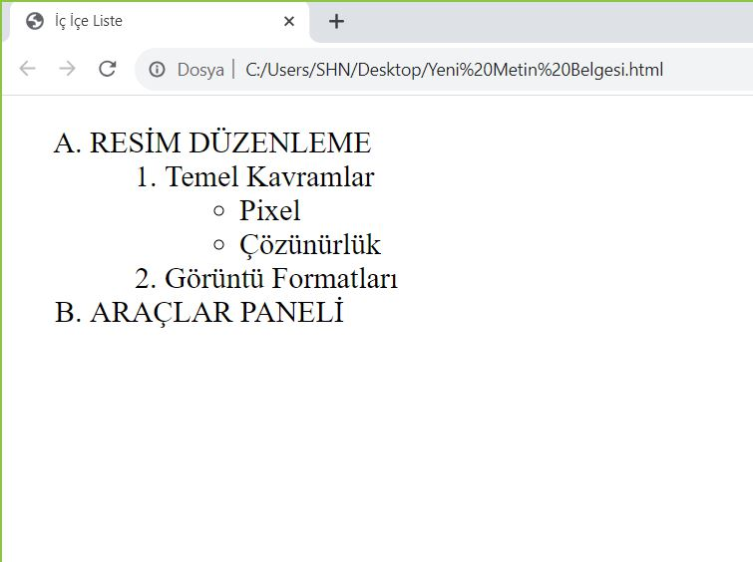
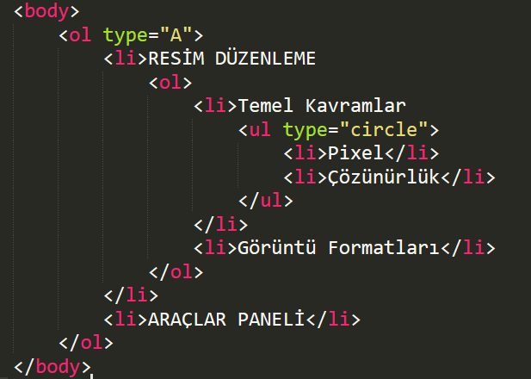

Slide 8
